Slide 1
Сведения о материале
•Проволока может быть медной, латунной или стальной (обычной или нержавеющей). Диаметр выбирается в зависимости от толщины веточек. Например:
•Медная проволока — более мягкая и послушная.
•Латунная проволока — более твёрдая, но тоже податливая.
•Стальная нержавеющая проволока — прочная и твёрдая, подходит для изготовления крупных деталей.
Проволока может быть окрашенной или неокрашенной.

Slide 2
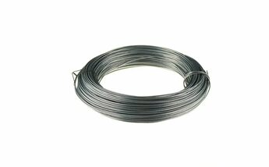
Инструмент для изготовления
Ножницы канцелярские
Линейка 30 - 35 см
Круглый в сечении маркер или ручка для закручивания веток
Стаканчик для фиксации поделки и пластилин

Slide 3
Цель занятия:
Научить изготавливать дерево из проволоки, например, в технике, которая позволяет создавать различные виды деревьев (денежное, дерево жизни, дерево с бусинками).
Задачи:
Развивать навыки работы с проволокой: скручивание, обматывание, изгибание проволоки по контуру.
Воспитывать аккуратность, усидчивость, терпение.

Slide 4
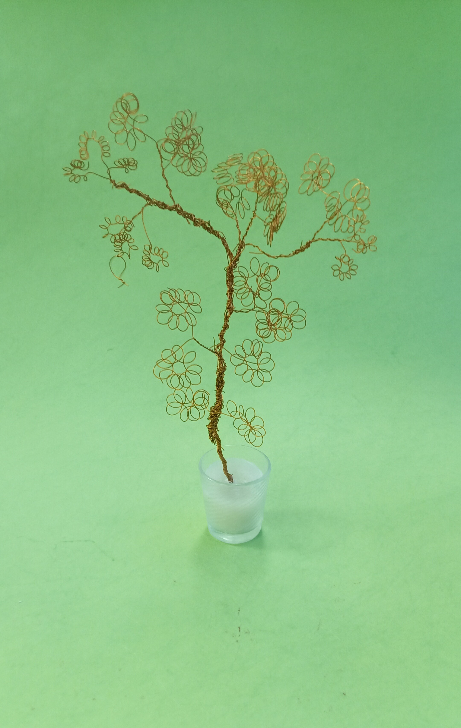
Мотивационная часть
•
Объяснить, что изготовление дерева из проволоки — увлекательное занятие, которое позволяет создать изделие, которое можно использовать в качестве архитектурных и ландшафтных моделей или для украшения дома.
•Показать, что проволока — важный элемент, хотя во многих случаях не видна, — именно она придаёт изделию форму.

Slide 5
Здоровьесбережение
физминутка «Выросли деревья в поле»:
Выросли деревья в поле.
Хорошо расти на воле! (Потягивания — руки в стороны)
Каждое старается,
К небу, к солнцу тянется. (Потягивания — руки вверх)
Вот подул весёлый ветер,
Закачались тут же ветки, (Дети машут руками)
Даже толстые стволы
Наклонились до земли. (Наклоны вперёд)
Вправо-влево, взад-вперед —
Так деревья ветер гнет. (Наклоны вправо-влево, вперёд-назад)
Он их вертит, он их крутит. (Вращение туловищем)
Да когда же отдых будет?

Slide 6
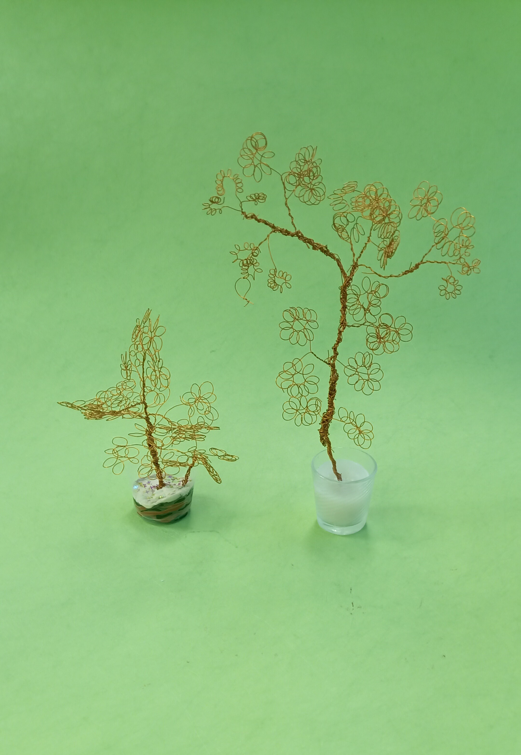
Организация познавательной деятельности
Познавательная деятельность — рассказать о приёмах работы с проволокой, например, о том, как скручивать ветки, постепенно увеличивая их толщину, пока не получится несколько больших и толстых ветвей с большим количеством ответвлений.

Slide 7
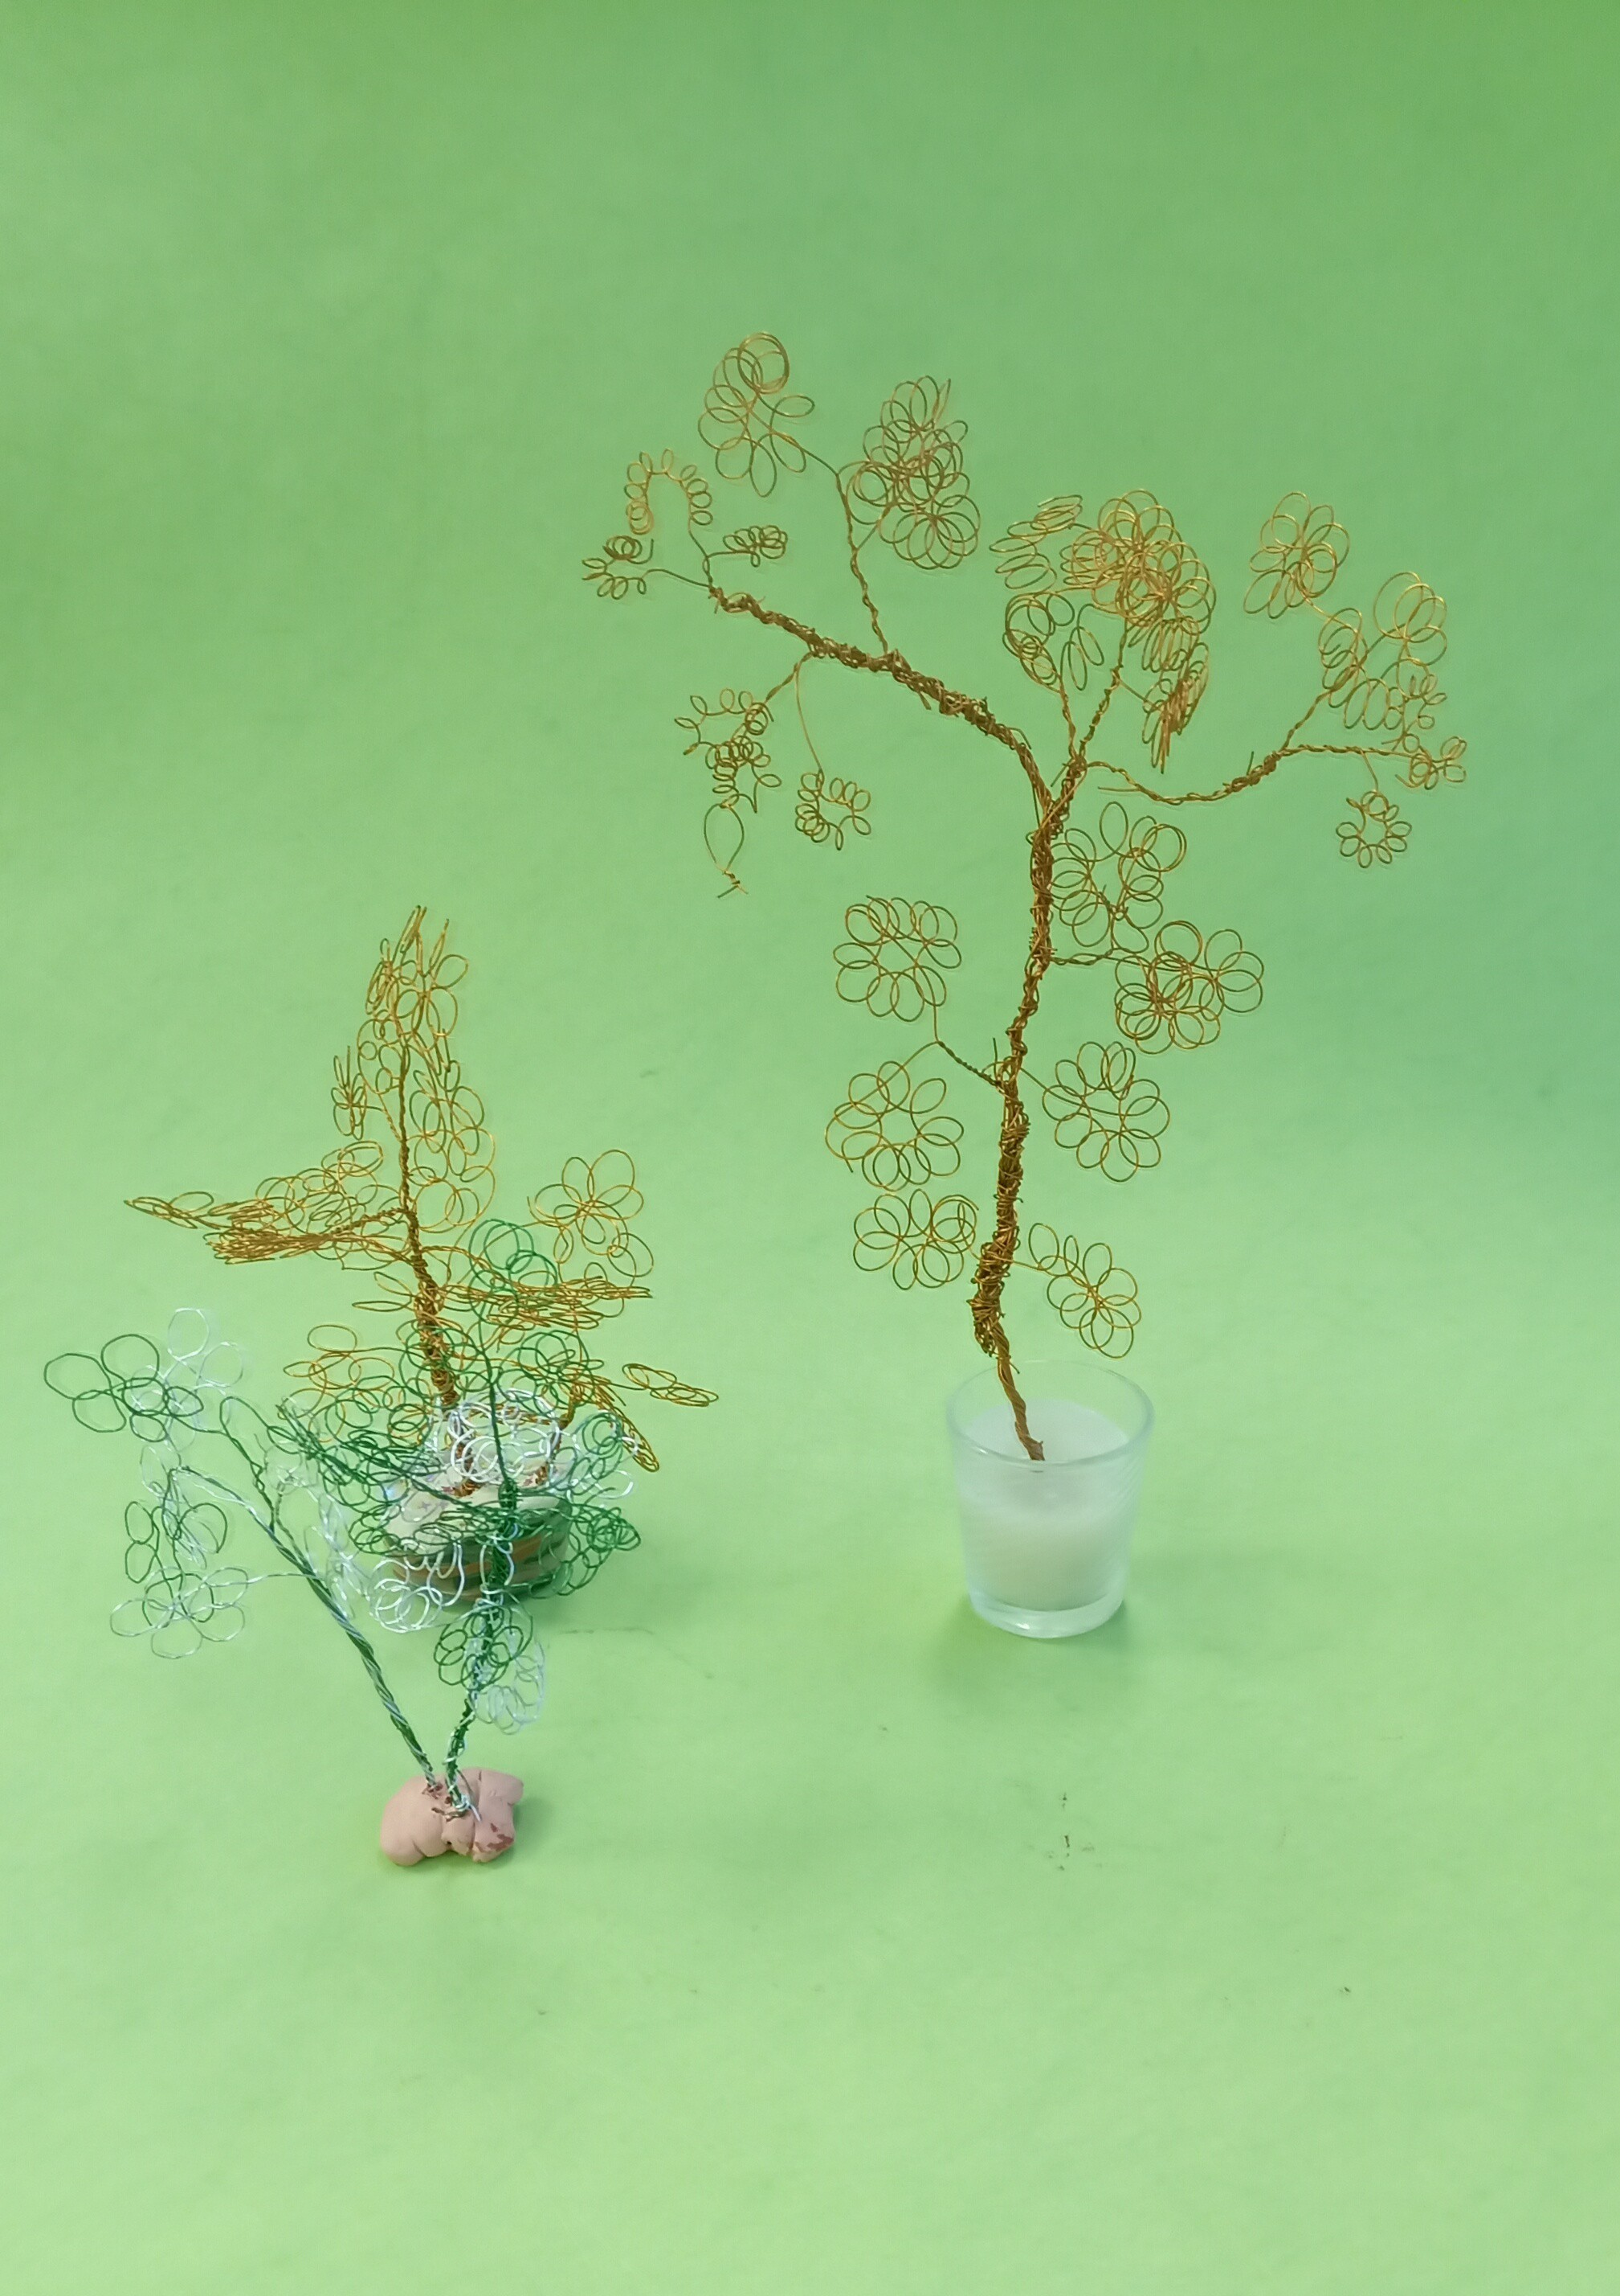
Предметная деятельность — показать, как нарезать проволоку на отрезки одинаковой длины, собирать заготовки в пучок.

Slide 8
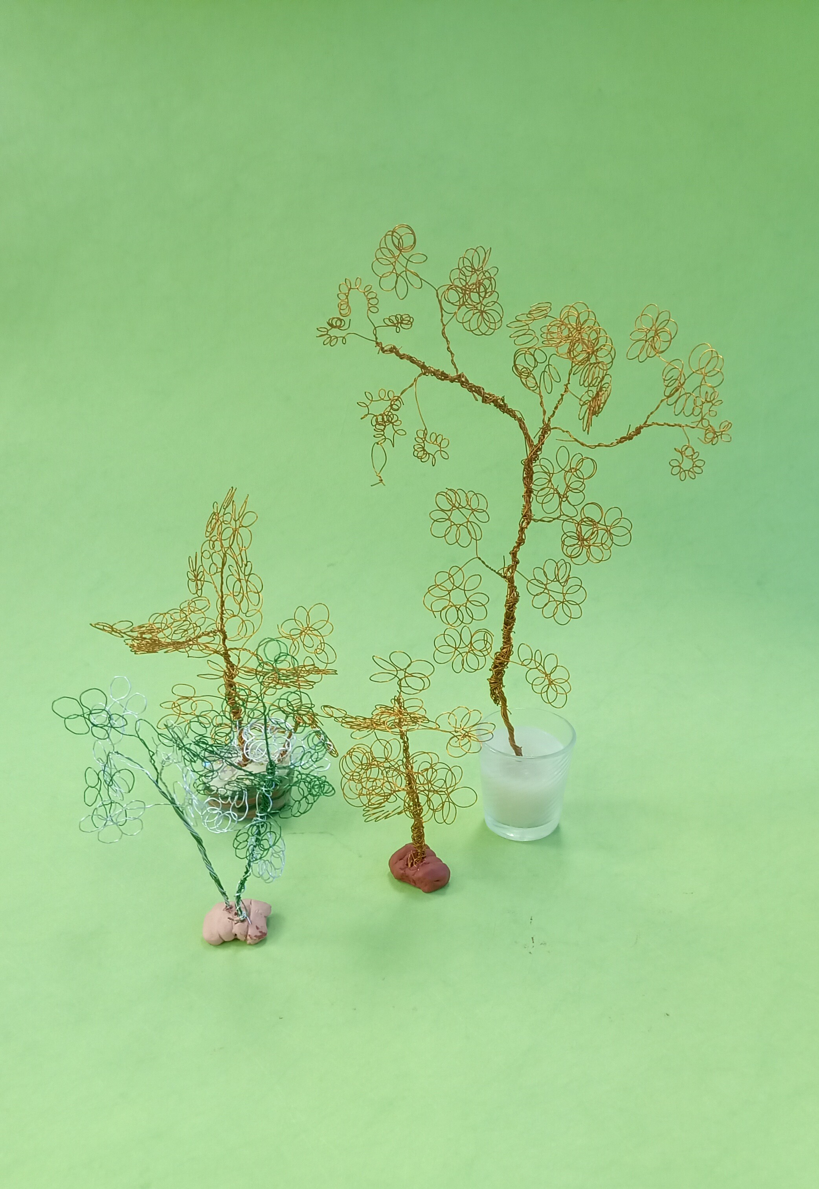
Коммуникативная деятельность — использовать коллективные формы обучения, например, кооперацию, распределение обязанностей, деловое общение в процессе работы.

Slide 9
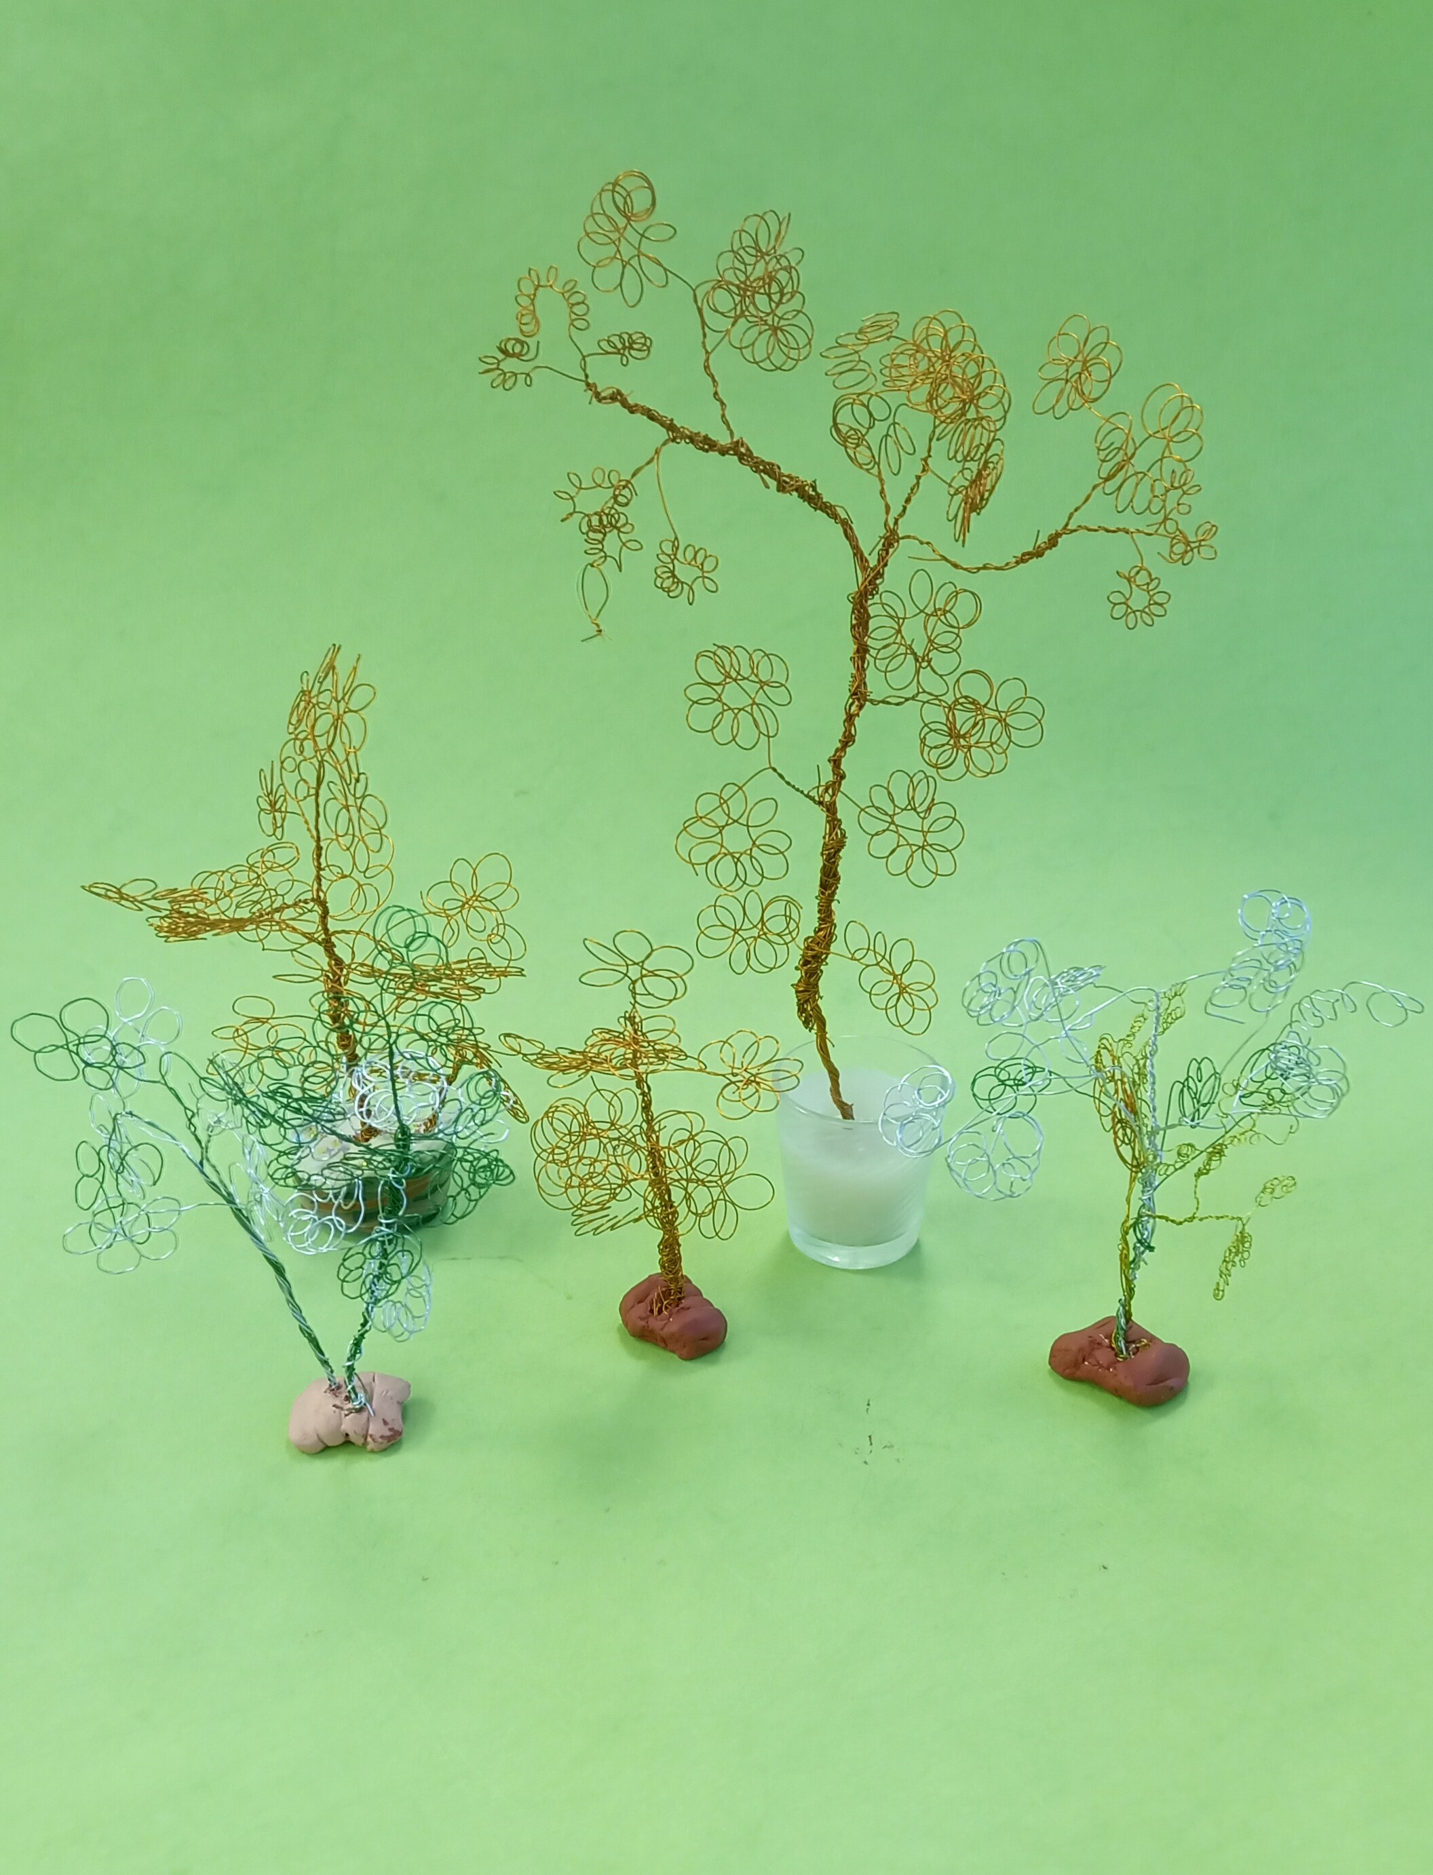
Рефлексия — провести анализ изделия, например, показать, как проволока гармонирует с изделием, подчёркивает красоту дерева.
Оценивание — оценить работы, например, показать, как проволока помогает создать изделие, и попросить учащихся оценить, насколько они поняли технику изготовления.

Slide 10
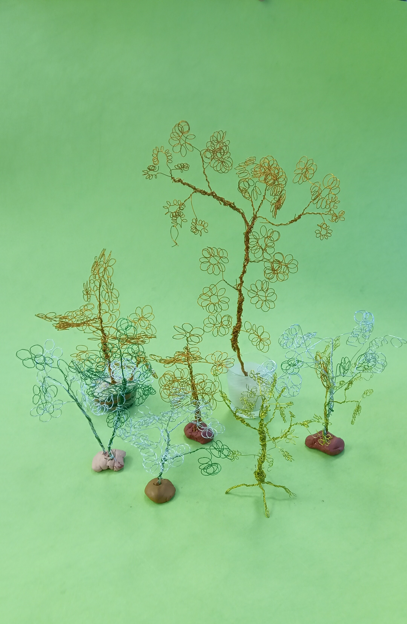
Важно: во время работы с проволокой необходимо помнить, что проволока — металл, и нельзя её близко подносить к глазам, а концы проволоки направлять вниз, чтобы не уколоть соседа.

Slide 11
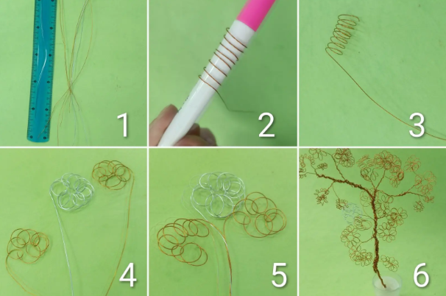
Алгоритм изготовления
1. Подготовка материала — нарезать проволоку длиной 30-35 см.
2. Накручиваем на меркер проволоку, делаем 8-10 витков.
3. Снимаем получившуюся пружинку с маркера и формируем первую веточку.
4. Собираем 3 веточки в одну и получаем одну большую ветку.
5.Так делаем 10 больших веток по образцу - чем больше, тем пышнее будет дерево, которое в итоге мы из них и собираем методом скручивания.
6. Для собранного дерева сделать основу, варианты: пластилин, жидкий воск.

Slide 12
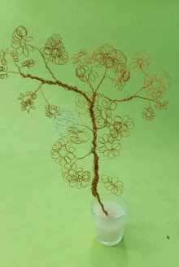
Наше
ДЕРЕВО ДРУЖБЫ готово!
Благодарю за внимание!

